Slide 1

স্বাগতম

Slide 2


শিক্ষক পরিচিতি
নামঃ মোঃ আব্দুল ওহাব
পদবিঃ সহকারি শিক্ষক (ট্রেড,ইন্স)
সায়েম উদ্দিন মেমোরিয়াল একাডেমি
চক উজির, রানিনগর নওগা ।
মোবাইল নম্বারঃ ০১৭১৬-৩৭৩৯১৩
E-mail :abdulwhab71@gmail.com

Slide 3
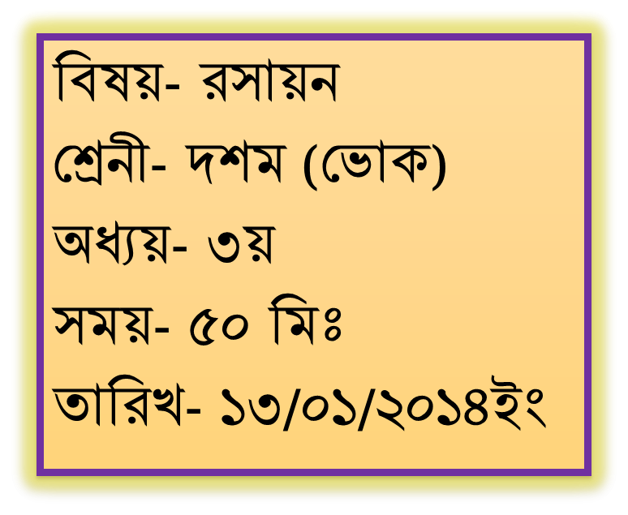
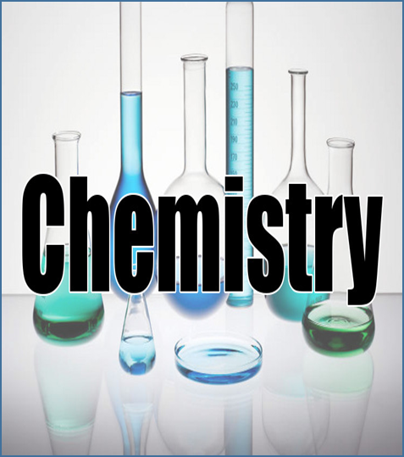
পাঠ পরিচিতি

Slide 4
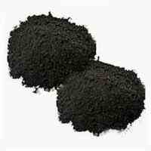
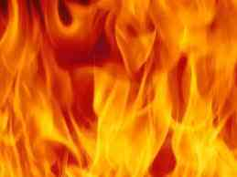
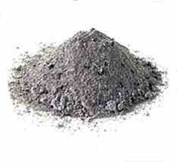
কার্বন চুর্ন
ছাই
আগুনের শিখা
কার্বন চূর্ন কে বাতাসের অক্সিজেনে পোড়ানো বা দহন

Slide 5

পাঠ শিরোনামঃ
রাসায়নিক বিক্রিয়া

Slide 6
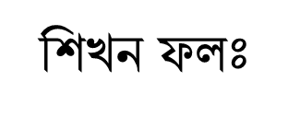
১। বিক্রিয়ার সংজ্ঞা বলতে পারবে।
২। বিভিন্ন প্রকার বিক্রিয়ার সংজ্ঞা
উদাহরনসহ লিখতে পারবে।
৩। জারন বিজারনের আধুনিক মতবাদ
ব্যাখ্যা করতে পারবে।

Slide 7

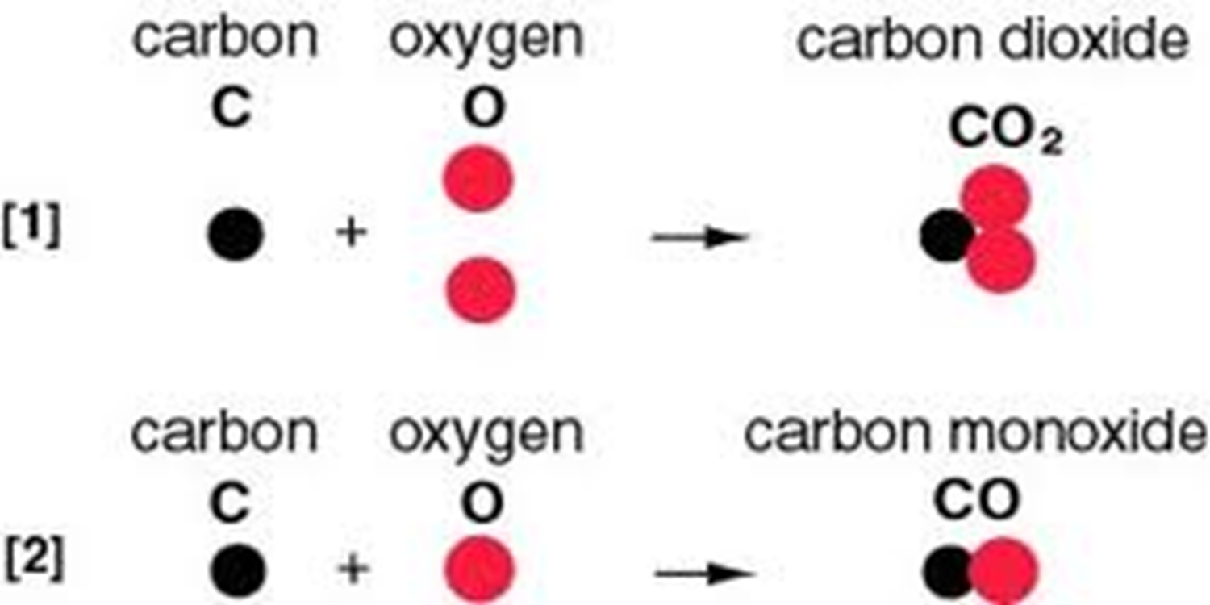

Slide 8

H₂
o₂
H₂o
হাইড্রোজেন
অক্সিজেন
পানি
হাইড্রোজেন ও অক্সিজেন বিক্রিয়া করে পানি উৎপন্ন করেছে ।

Slide 9
একক কাজ
রাসায়নিক বিক্রিয়া কী ?

Slide 10

রাসায়নিক বিক্রিয়া ঃ যে বিক্রিয়ায় এক বা একাধিক বস্তু এক বা একাধিক নতুন বস্তুতে রুপান্তরিত হয় তাকে রাসায়নিক বিক্রিয়া বলে।

Slide 11
cl
Nacl
Na
সোডিয়াম
ক্লোরিন
সোডিয়াম ক্লোরাইড
সোডিয়াম ও ক্লোরিন যুক্ত হয়ে সোডিয়াম ক্লোরাইড উৎপন্ন করেছে।

Slide 12
১নং বিকারে কি কি আয়ন আছে
২নং বিকারে কি কি আয়ন আছে?
Ag⁺
^{No3-}
Na⁺
Cl-
Ag
Na
Cl
No₃
Agcl
NaNo₃

Slide 13

সংযোজন ও দ্বি-বিয়োজন বিক্রিয়া সংজ্ঞা সহ ২টি করে উদহারন লিখ।

Slide 14
সমাধান
সংযোজনঃ যে বিক্রিয়ায় বিক্রিয়ক উপাদান সমূহ সরাসরি যুক্ত হয়ে যৌগ গঠন তাকে সংযোজন বিক্রিয়া বলে।
উদাহরণ = H2+O2= H2O
দ্বি-বিযোজন ঃ যে বিক্রিয়ায় দুটি যৌগের উপাদান মুলক বা আয়ন পরস্পরের মধ্যে স্থান বিনিময় করে তাকে দ্বিবিয়োজন বিক্রিয়া বলে।
উদাহরণ = AgNO3 +NaCl =AgCl+NaNO3

Slide 15
17⁺
11⁺
ইলেক্ট্রন দান
ইলেক্ট্রন গ্রহন
11⁺
17⁺
ইলেক্ট্রন দান-জারন
Cl⁻
Na⁺
ইলেক্ট্রন গ্রহন-বিজারন

Slide 16
দলীয় কাজঃ
1।সিলভার নাইট্রেট ওসোডিয়াম ফ্লোরাইডের বিক্রিয়াটি কি ধরনের বিক্রিয়া?কারন ব্যাখ্যা করো। ২।জারন বিজারন বিক্রিয়া যুগপৎ ঘটে একটি উদাহরন সহ ব্যাখ্যা কর।

Slide 17
মূল্যায়নঃ
১।বিক্রিয়া কাকে বলে?
২।দ্বিবিয়োজন বিক্রিয়ার সংগা দাও।
৩।দ্বিবিয়োজন বিক্রিয়ায় চার্জের পরিবর্তন ঘটে কি?
৫।জারনের সংগা দাও।
৬।বিজারনের সংগা দাও।

Slide 18
বাড়ির কাজঃ
১।জিংক ও সালফিউরিক এসিডের বিক্রিয়ায় জারন ও বিজারন যুগপৎ ঘটে ব্যাখ্যা কর?
২দ্বিবিয়োজন বিক্রিয়ায় জারন সংখ্যার কোন পরিবর্তন হয় না বিশ্লেষন কর?

Slide 19

ধন্যবাদ

